Slide 1


ANGLOSCHOOL SÃO CARLOS
Curso Técnico em Administração
Módulo de Marketing
Projeto Experimental
Plano de Marketing
Empresa:
MONJOLEIRO VIAGENS
Ana Karolyna
Mariana Santos
Nikely karol
Pedro Oliveira
Rafael Borges
Thais Magro

Slide 2

Pesquisa

Slide 3

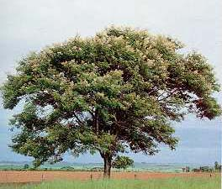
Metodologia : Pesquisas bibliográficas realizadas na internet.
Pesquisa do ministério do turismo revela que o Brasil é o destino preferido entre 64,4 % dos Brasileiros, e que em 2014 a intenção dos brasileiros em viajar pelo Brasil, cresceu em 27,1%. Em 2011, 59 milhões de Brasileiros fizeram pelo menos 1 viajem ao ano.
O Brasil está no Sexto lugar entre as economias do Turismo no mundo. Segundo dados do Embraer, o mercado Doméstico apresentou crescimento de 23% nos últimos 5 anos.

Slide 4
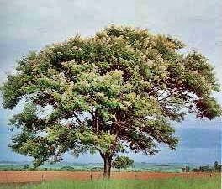
O turismo brasileiro evoluiu substancialmente nos últimos anos, o setor recebeu em 2013 financiamento de R$ 13,5 bilhões de instituições federais, o que contribuiu para desenvolver os principais segmentos do setor.
O setor de viagens de turismos contribuiu com 9,5% para a economia global. Dados do IBGE mostram que, foram gerados cerca de 2,9 milhões de empregos.
A maioria dos novos consumidores de pacotes de Turismo São de 16 a 30 anos

Slide 5
Com a qualidade social da população, o aumento de viagens para Dentro do Brasil e o crescimento de gastos efetuados por turistas estrangeiros em visita ao Brasil, o turismo segue com uma grande promessa. Dessa forma o setor tende a se profissionalizar cada dia mais, proporcionando investimento em infraestrutura e mão de obra.

Slide 6
Regiões mais visitadas no Brasil
Sudeste
Nordeste
Centro Oeste
Sul
Norte
Fonte: Sebrae

Slide 7
ANALISE DE CONCORRENTES
Concorrentes Diretos: CVC, TZ Viagens, Uirapuru turismo e Pinhal Agência viagens.
Concorrentes indiretos: Empresas de Ônibus e cruzeiros.
Concorrentes Pontos fortes Pontos Fracos
CVC | Estacionamento Cartão CVC Nacionalmente conhecida | Não funciona aos domingos. Somente horário comercial. Não fazem viagens curtas.
PINHAL | Ponto Estratégico Viagens internacionais Cruzeiros | Não funciona aos domingos . Não realiza viagens rodoviárias

Slide 8
Planejamento

Slide 9
Nome fantasia : Monjoleiro Viagens
Sócios Proprietários : Nikely Karol, Rafael Borges, Ana Carolina, Thais Magro, Mariana Santos, Pedro Oliveira
Localização : Av. Francisco Pereira Lopes, Parque Santa Mônica, São Carlos- SP.
Segmento : Agência de viagens

Slide 10
Mercado de atuação : São Carlos e Região.
Investimento Estimado: Até 150 mil Reais. ( Investimento da campanha do marketing não incluso )
Definição do Público alvo : Ambos sexos, classes B,C, que buscam viagens aéreas por todo o Brasil, com conforto e segurança.

Slide 11
MISSÃO
Ser reconhecida como a melhor agência de viagem em São Carlos, operando com vários pacotes diferenciadas e serviços de qualidade, buscando sempre melhorar e agradar os clientes.

Slide 12
Visão: Ampliar, crescer e construir novas Unidades, fazer viagens internacionais e buscar melhor posicionamento no mercado de agencias de viagens, mantendo uma imagem de uma empresa séria e responsável.
Valores: Valorizar os clientes e parceiros, atuando com profissionalismo, competência e respeito. Tendo como base em prestar serviços com total segurança e conforto.

Slide 13
Estrutura Organizacional
01 Unidade de funcionamento ( São Carlos )
01 Gerente
01 Administrador
01 Tesoureiro
03 Vendedores
06 Sócios

Slide 14
Estrutura: Área de Atendimento e vendas, escritório e Almoxarifado
Folders personalizados;
Banners personalizados;
Cadeiras almofadadas;
02 expositores;
Ônibus concedido para marca.

Slide 15
Mix de serviços

Slide 16



Pacotes promocionais
Viagens para praias do Nordeste;
Hotel com café da manhã + jantar;
Passeio;
Guia turístico;
Translado.
Mix aventura
Hotéis ou pousadas com café da manhã;
Professores educativos para crianças;
Passeios a cavalo;
Cachoeira;
Escalada.

Slide 17
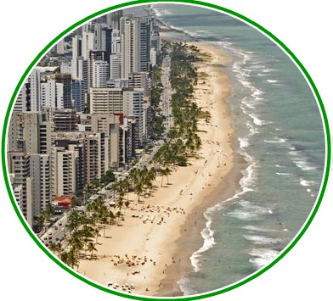
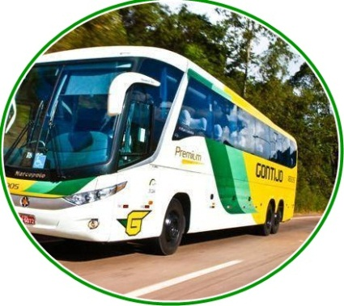
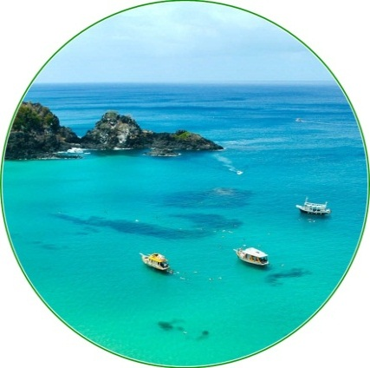
Zap viagens
Viagens rápidas e de curta distancia;
Lanches durante a viagem;
Passeios turísticos;
Ônibus com uma ótima comodidade. ( Incluindo DVD, Wifi, ar condicionado e Banheiro)

Slide 18
Pontos Fortes
Horário especial aos finais de semana.
Forma de pagamento facilitada.
Diversos pacotes de Viagens.
Espaço climatizado
Aplicativo de celular.
Web site.

Slide 19
Pontos fracos
Alta concorrência no segmento de agência de viagens
Loja de pequeno Porte
Investimento inicial limitado
Empresa entrante no mercado

Slide 20
Oportunidades
Melhoria no padrão de vida dos Brasileiros nos últimos 10 anos.
Aumento da procura pelos serviços de turismo.
Campanha do Ministério do turismo incentivando os brasileiros a conhecerem as belezas do Brasil.
Aumento de captação de eventos de negócios no país, incrementando o mercado de Turismo de Negócios.

Slide 21
Ameaças
Grandes ameaças de concorrentes diretos e indiretos
A volatilidade da taxa de câmbio
Carga tributária elevada
Alta do dólar.
Redução da oferta de assentos pelas companhias aéreas em voos internacionais.

Slide 22
Identidade visual

Slide 23
Defesa do nome : MONJOLEIRO VIAGENS
Monjoleiro é uma árvore nativa do Brasil e muito forte , isso nos mostra que a estrutura da nossa empresa será forte como seu tronco ,e por suas folhas terminarem em pares nos mostra a parceria que teremos com nossos clientes .

Slide 24
Slogan
“O Brasil pertinho de você”

Slide 25
Posicionamento : Empresa séria/responsável especializada em viagens nacionais pelo Brasil. Com vários pacotes diferenciados e com preço acessível focando nas classes B e C. Comprometimento de um atendimento online e com um ambiente agradável e seguro.

Slide 26

Defesa do logotipo
A árvore que esta no logotipo simboliza a árvore nativa do Brasil chamada Monjoleiro .

Slide 27
Padronização das cores
O Verde é a cor que representa a natureza. Ele simboliza o crescimento, a harmonia, o frescor, e a fertilidade, tem forte correspondência emocional com segurança. Verde é a cor da prosperidade e da abundância, das finanças e da riqueza material. Relaciona-se com o mundo dos negócios, de bens móveis e imóveis.
RGB : 176
Verde : 176
Vermelho : 0
Azul : 0
O marrom transmite conceitos associados à seriedade, natureza, segurança e sofisticação. Por ser quente, neutra e natural, sugere estabilidade e produtos orgânicos. Em tonalidades mais quentes, estimula o apetite refinado e em tonalidades escuras, se torna neutra como o preto.
RBG : 138
Vermelho: 148
Azul: 84
Verde: 138

Slide 28

Tipografia
Fonte : Arial Narrow

Slide 29
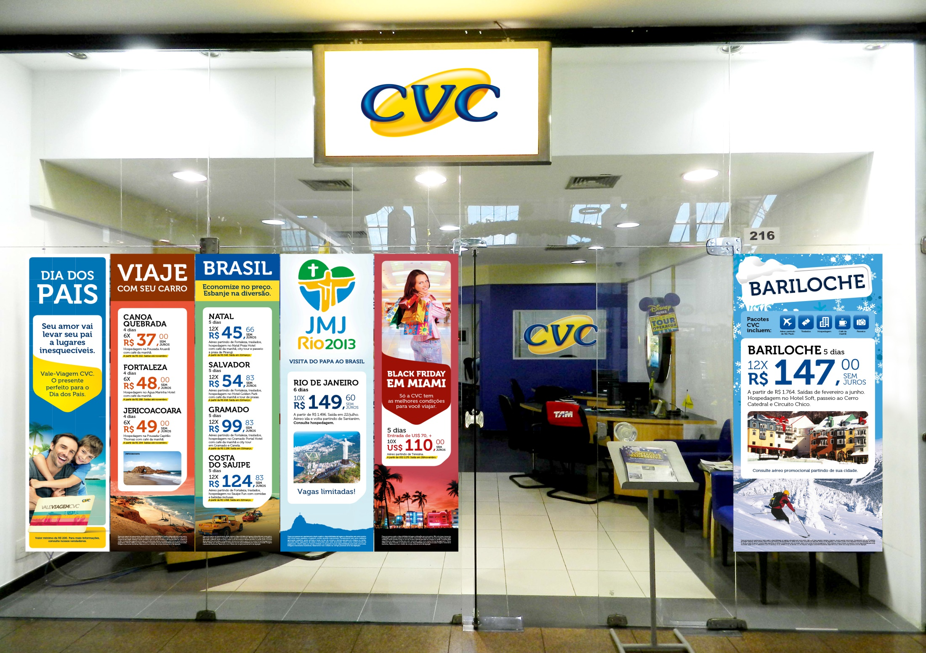




Fachada

Slide 30
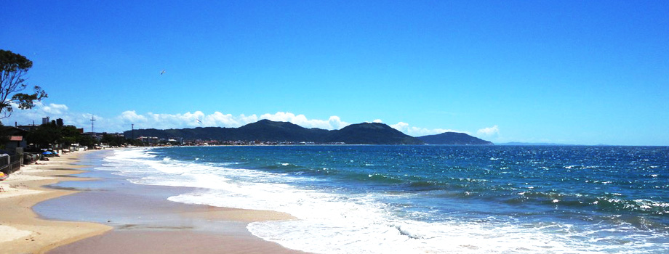
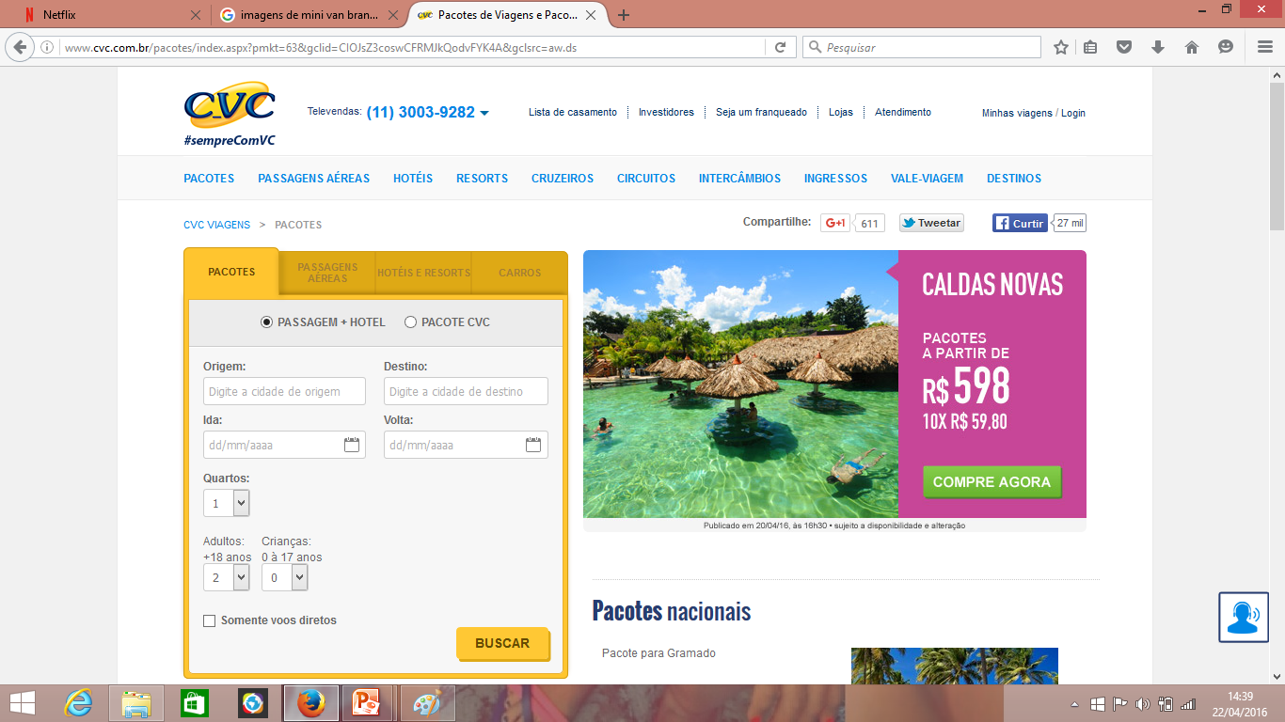
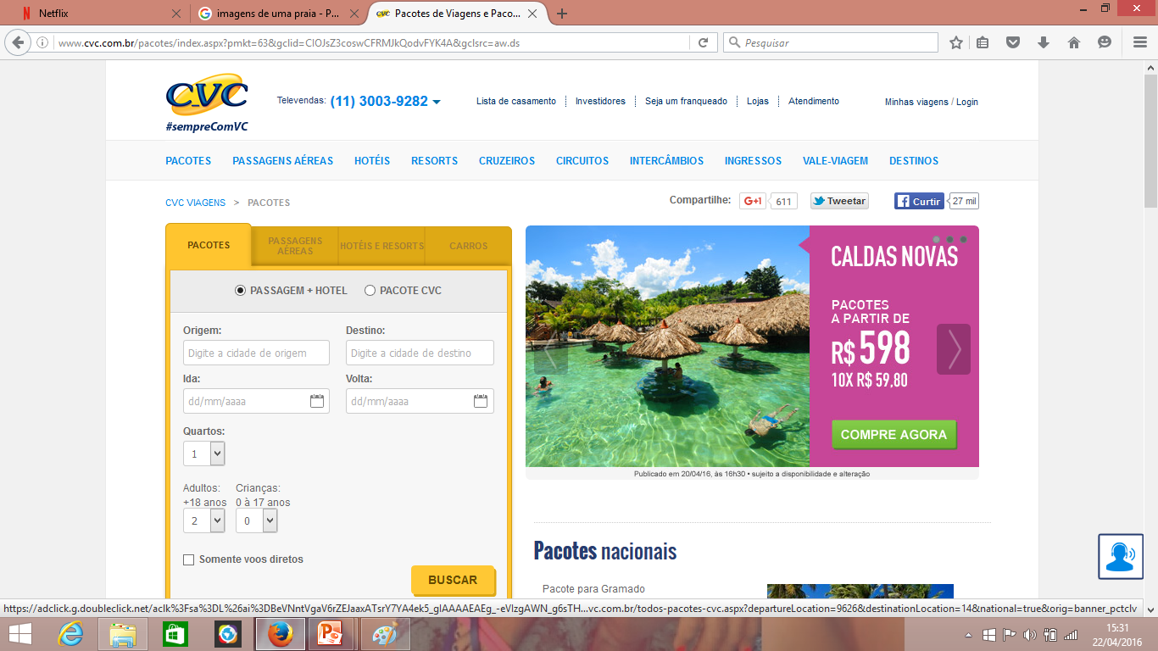
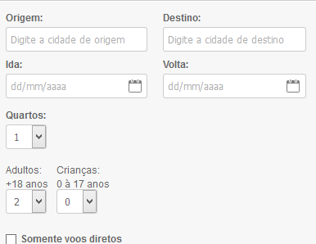
Endereço Web
‘’O Brasil pertinho de você’’
Pacotes | Passagem aérea | Hotéis e resorts | Carros
Passagem+Hotel Pacote Monjoleiro
Buscar

Slide 31
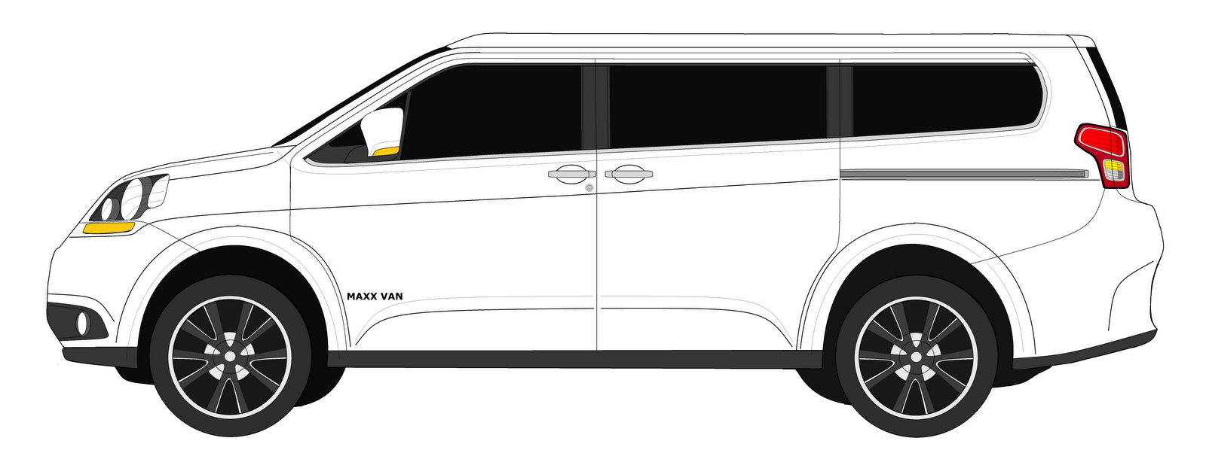
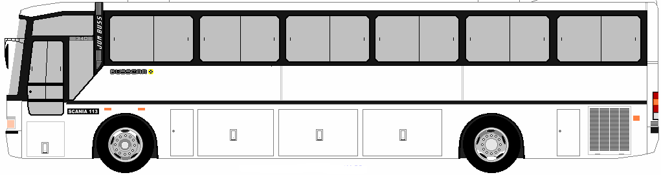
Frota de Veículos

Slide 32
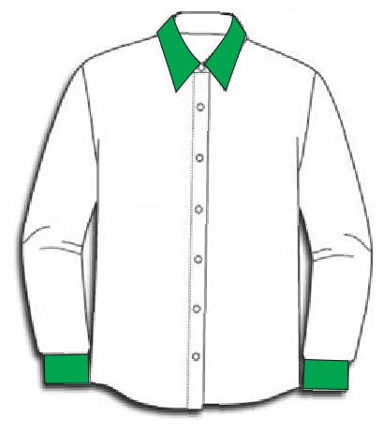
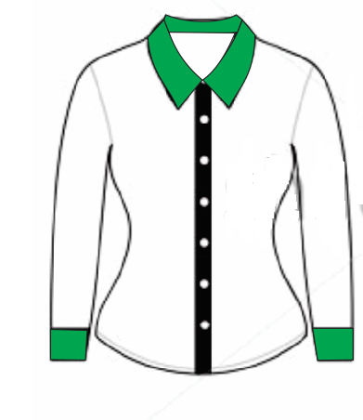


Uniformes

Slide 33
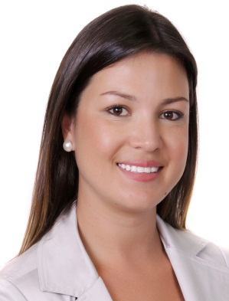
Crachá :
5X9 cm
Carla dos Santos
( Vendedora)

Slide 34

Cartão de visita : 9x5 cm

Slide 35
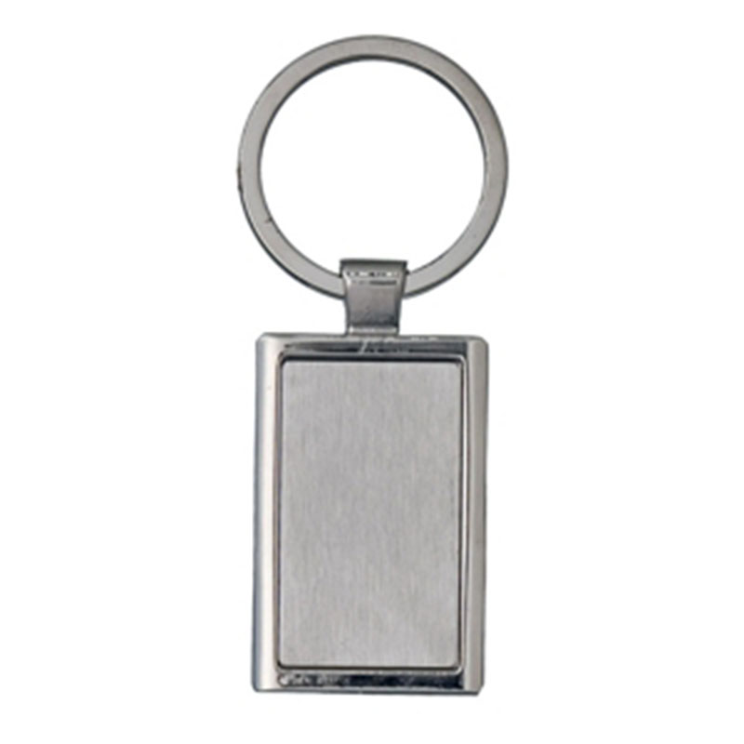

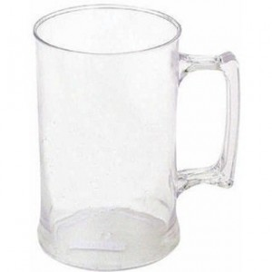

Brindes

Slide 36
4Ps
Composto de Marketing

Slide 37
Produto
Mix aventura é um plano exclusivamente para famílias que buscam se aventurar, como andar de cavalo, escalar e ir em cachoeiras. Hotéis e pousadas com café da manhã e com preço acessível.

Slide 38
Preço
Mix Aventura
Preço : 800 Reais por pessoa;
Preço estipulado através de concorrentes.

Slide 39
Praça
Nossa agencia oferece um ambiente climatizado com segurança e monitoramento 24hrs. Refrigerador de agua e café a gosto para clientes e funcionários separadamente. Estacionamento do centro comercial e uma localização de fácil acesso. Temos uma frota de veículos personalizados/ ônibus concedidos por aluguel.
Pacotes exclusivos pela internet, através do nosso site : www.monjoleiroviagens.com.br

Slide 40
Promoção
O uso das redes sociais e rádio será um meio explorado pelo Monjoleiro viagens, pois na região Sudeste do Brasil mais de 77% das pessoas estão programando uma viagem turística pelo Brasil. Será usado também meios massivos com grande alcance de pessoas, como televisão, rádio,jornais,revistas e internet.

Slide 41
Campanha de Marketing

Slide 42
Conceito
A agência Monjoleiro tem o objetivo de aproximar as pessoas das belezas brasileiras, oferecendo ótimos pacotes para amigos famílias e senhores com preços acessíveis. Monjoleiro viagens tem o intuito de colocar o Brasil pertinho de você

Slide 43
Objetivo
Lançar a marca no mercado, atingir público alvo e fazer a divulgação do serviço de forma que chame a atenção dos clientes.

Slide 44
Estratégias de marketing
Preocupação na forma de atendimento com o cliente : Conscientização, consideração, conversão e pós-vendas;
Marketing digital: Venda de serviços online
Marketing direto: Uso de rede social para divulgação;
Programa de fidelização : Cartão de fidelidade e pontos;
Percepção da marca: Fazer o cliente se sentir importante

Slide 45
Comunidade : Rede social, sala de chat, páginas promocionais para o cliente ficar atualizado com pacotes e promoções.

Slide 46

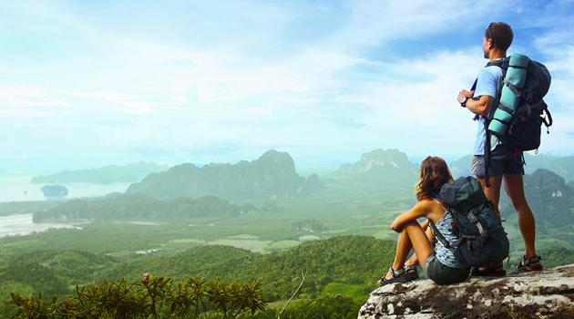
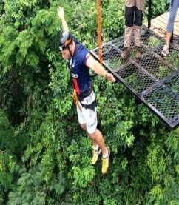
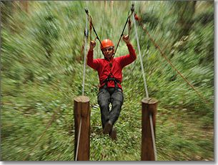
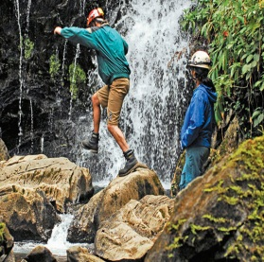

Outdoor
O Brasil pertinho de você
Trilhas, queda livre e Tirolesa.
Diversão ao ar livre
Novas aventuras com a turma
Aventura em família
O Brasil mais perto de você
Sem juros
Brotas- sp
www.monjoleiroviagens.com.br
Monte verde-sp
Petar- sp

Slide 47
Rádio - Spot
Locução:
Já pensou em conhecer o Brasil ? Com monjoleiro Viagens isso pode acontecer, viagem com segurança, conforto e praticidade. Pacotes promocionais e para famílias que gostam de aventura. Monjoleiro possui um jeito fácil e rápido de comprar pelo site www.monjoleiroviagens.com.br. O Brasil mais pertinho de você com Monjoleiro viagens!

Slide 48


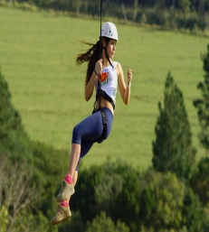


O Brasil pertinho de você
Revista:
Pagina inteira
Programação de trilhas para terceira idade.
Jaraguá-SP
Tirolesa para divertir jovens e crianças.
Brotas-SP
Aventura para toda a família.
Petar-SP
O Brasil mais perto de você
www.monjoleiroviagens.com.br

Slide 49
Banner de internet
468x60 px
O Brasil pertinho de você
Trilhas, queda livre e tirolesa.
O Brasil mais perto de você
www.monjoleiroviagens.com.br

Slide 50
Agradecimentos
Gostaríamos de agradecer a todo o corpo docente da instituição angloschool franchising por contribuírem para a execução do nosso Projeto de Marketing.
Agradecemos em especial o professor Rodrigo Rodrigues que,
em todos os momentos, esteve presente nos auxiliando. Por fim, somos todos gratos pelo trabalho em grupo
que tivemos, a ajuda de cada um dos integrantes foi essencial para a realização e finalização do trabalho.

Slide 51
Bibliografias
http://www.sebrae.com.br/sites/PortalSebrae/ideias/como-montar-uma-agencia-de-viagens-e-turismo
http://www.guiadacarreira.com.br/carreira/hotelaria-turismo/
http://www.portaldomarketing.net.br/o-significado-das-cores-o-verde-em-propaganda-publicidade-e-marketing/
http://tradeclubenetwork.com/analise-do-mercado-de-turismo-brasileiro-agencia-de-viagem/

